Slide 1
Криптография на эллиптических
кривых.

Slide 2
Алгебраические кривые.
Алгебраической кривой порядка n над полем F называется множество точек (x,y): x,y F, удовлетворяющих уравнению F(X,Y) = 0, где F(X,Y) -многочлен степени n с коэффициентами из F
Точка (x,y) кривой F(X,Y) = 0 называется неособой, если в ней не равны нулю обе частные производные многочлена F(X,Y)
Эллиптической кривой E над полем F называется гладкая кривая, задаваемая уравнением вида
Y2 + a1 XY + a3 Y = X3 + a2 X2 + a4 X + a6

Slide 3
Две кривые E и E над полем F называются изоморфными, если они переходят друг в друга при допустимой замене координат.
X := u2x + r, Y := u3Y + u2sX + t.
Поля больших характеристик.
Y2 = X3 + aX + b, a,b F, char F ≠ 2, 3
Дискриминант:
D(E) = −16(4a3 +27b2)
D(E) = - b22 b8 - 8b43 - 27b62 + 9b2b4b ,
где
b2 = a12 + 4a2 , 4 = 2a4 + a1a3 , 6 = a32 + 4a6 ,
b8 = a12a6 + 4a2a6 - a1a3a4 + a2a32 - a42;

Slide 4
Поля характеристики 2.
Если a1 ≠ 0, то заменой (x, y) (x + , y + ), эллиптическая кривая сводится к виду
Y2 + XY = X3 + a2X2 +а6
Если a1 = 0, то можно провести замену (x, y) (x + a2, y) и кривая будет иметь вид
Y2 + a3 X = X3 + a4 X +a6
Поля характеристики 3.
Если a12 ≠ -a2 , то заменой (x, y) (x + , y + a1 x + a1 + a3 ), кривая преобразуется к виду
Y2 = X3 + aX2 + b
Если a12 = -a2 , то заменой (x, y) (x, y + a1 x +a3) кривая преобразуется
к виду
Y2 = X3 + aX + b

Slide 5
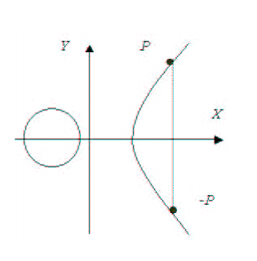
Группа точек эллиптической кривой.
Для любой точки (x,y) ∈ E(F)
(x,y) + O = O + (x,y) = (x,y);+ O = O;
Если кривая E имеет вид (2), то
(x, y’) = (x, -y)

Slide 6
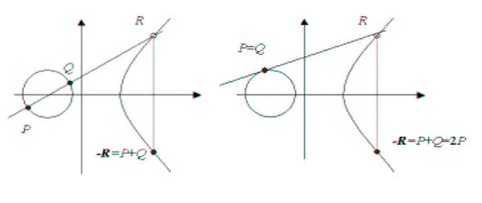
Для двух точек (x1, y1), (x2, y2), таких, что x1 ≠ x2 или x1 = x2, y1 = y2 суммой двух этих точек объявляется точка
P + Q = -R = -(x3, y3) (в случае x1 ≠ x2)
P + P = 2P = -R = -(x3, y3) (в случае x1 = x2, y1 = y2)

Slide 7
Эллиптические кривые над конечными полями .
Пользуясь символом Лежандра, легко указать формулу для числа точек на кривой Y 2 = f(X) над полем GF(p), p > 2
Сравнение Y 2 = f(X) (mod p) относительно Y при фиксированном X имеет (при p > 2) 1 + $\frac{f(x)}{p}$ $\frac{f(x)}{p}$решений (это верно и при f(x) = 0)
Формула для порядка кривой над полем GF(p), p > 2 в виде

Slide 8
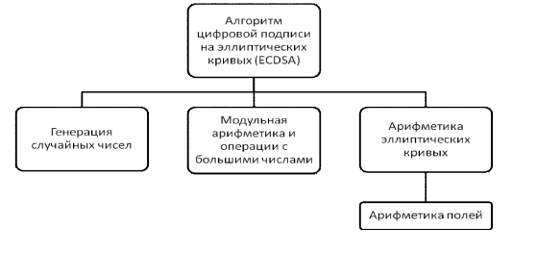
Алгоритмы на эллиптических кривых .

Slide 9
Сложение точек эллиптической кривой.
Общая схема алгоритма сложения точек P1 = ($X_{1}$, $Y_{1}$ ) и P2= ($X_{2}$ , ${Y }_{2}$) :
Вход: коэффициенты эллиптической кривой, точки P1 и P2.
Выход: R = P1 + P2.
Алгоритм: если P1 = O, то R = P2 ,
если P2 = O, то R = P1 ,
если P2 = - P1, то R = O ,
если x2 ≠ x1, то R = P1 + P2 = -($X_{3}$ , $Y_{3}$ ),
иначе R = 2P1 = -($X_{3}$;$Y_{3}$).
Вернуть: R.

Slide 10
Для эллиптических кривых над полем характеристики, большей 3(для кривых, имеющих вид $Y^{2}$= $X^{3}$ + aX + b):
Если P1 ≠ P2, то формулы для вычисления координат R выглядят так:
$X_{3}$=$^{2}$-${ X}_{1}$- $X_{2}$,
$y_{3}$= $y_{1}$+ λ($X_{3}$ - $X_{1}$), где λ= $\frac{{(y}_{2}−y_{1})}{{(X}_{2}−X_{1})}\frac{{(y}_{2}−y_{1})}{{(X}_{2}−X_{1})}$
В случае P1 = P2 = (x, y) формулы имеют следующий вид:
$Х_{3}$= (λ’) 2 - 2x
y3 = y + λ’(x3 - x) , где λ’ =$\frac{(3x^{2}+а)}{2y}\frac{(3x^{2}+а)}{2y}$

Slide 11
Для полей характеристики три (в общем виде $Y^{2}$= $X^{3}$+ $a_{2}X^{2}$+ $a_{4}$ X+ $a_{6}$) при P1 ≠ P2 формулы имеют вид:
А при P1 = P2:

Slide 12
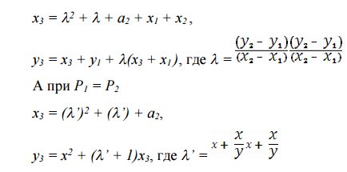
Для полей характеристики два :
для несуперсингулярных кривых (в общем виде
$Y^{2}$= $X^{3}$+ $a_{2}X^{2}$+ $a_{4}$ X+ $a_{6}$) при P1 ≠ P2 координаты R вычисляются по формулам:

Slide 13
Для суперсингулярных кривых (в общем виде
${ Y}^{2}$= $X^{3}$+ $a_{2}X^{2}$+ $a_{4}$ X+ $a_{6}$) противоположной точкой для (x,y) будет (x,y + $a_{3}$). При P1 ≠ P2

Slide 14
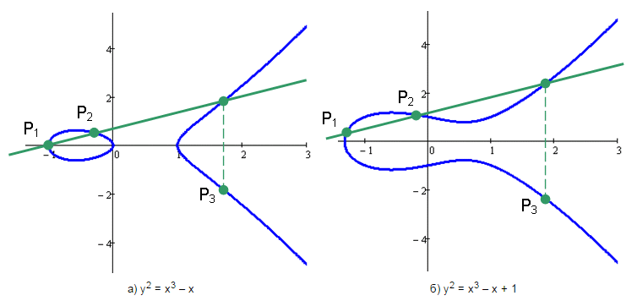
Пример.
Сложение точек $P_{3}\left(x_{1};y_{1}\right)=P_{1}(x_{1};y_{1})+P_{2}(x_{2};y_{2})$

Slide 15
Алгоритм умножения.
Алгоритм, вычисления Pk может выглядеть следующим образом.
Pk= null, Q = P.
for i = 1 to L
If bi = 1
then if Pk = null
then Pk = Q
else Pk = Pk + Q
Q = 2 * Q (≈ Q = Q + Q)
endFor
Для k = 110 вместо 109 сложений будет 1 присваивание, 4 сложения и 7 удвоений (сложений)

Slide 16
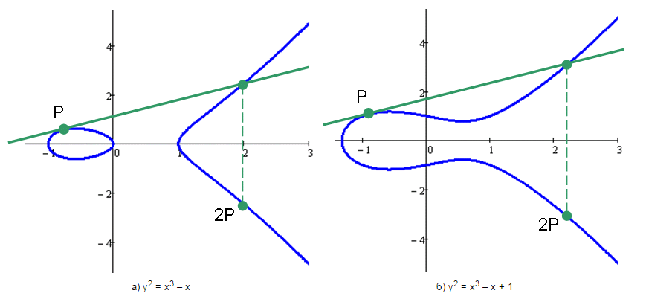
Рис.Удвоение точки

Slide 17
Алгоритм генерации случайных кривых.
1)Случай q = p. Положим
t=$\log_{2}p,$s = (t − 1)/160, v = t − 160s
Выбираем произвольную строчку битов seedE длиной
g ≥ 160 бит.
Применяя к seedE стандартную хеш-функцию SHА1, вычисляем g- битовую строку H = SHA1(seedE).
Для i от 1 до s делаем следующее:
вычисляем g-битовую строку Wi= SHА1(si)
Полагаем битовую строку W равной конкатенации (произведению)
битовых строк Wi , i = 0, . . . , s, т.е. W = W0. . . Ws.
Полагаем r равным целому числу с двоичной записью W. Выполнение
пункта 3 гарантирует, что r < p.
Если r = 0 или 4r + 27 ≡ 0(mod p), то возвращаемся к шагу 1.
Выбираем ненулевые a, b ∈ GF (p) так, чтобы rb2 ≡ a3(mod p).
Например, можно взять a = b = r.
Полученная кривая есть E : y2 = x3 + ax + b.

Slide 18
2)Случай q = $2^{m}$ Положим
s = (t − 1)/160, v = t − 160s.
Выбираем произвольную строчку битов seedE длиной
g ≥ 160 бит
Вычисляем g-битовую строку H = SHA1(seedE). Выбирая в H v самых правых битов, получаем строку $b_{0}$ длиной v битов. . Заменяя в $b_{0}$ самый левый бит на 0, получаем строку W0
полагаем si равной g−битной строке, являющейся двоичной записью числа z + i mod 2g
вычисляем g-битовую строку bi = SHA1(si ). . Вычисляем битовую строку b = b0. . . bs и полагаем b равным соответствующему элементу поля GF (q). .
Если b = 0, то возвращаемся к шагу 1
Выбираем произвольный a ∈ GF (q). .
Полученная кривая есть E: y2 + xy = x3 + ax2 + b

Slide 19
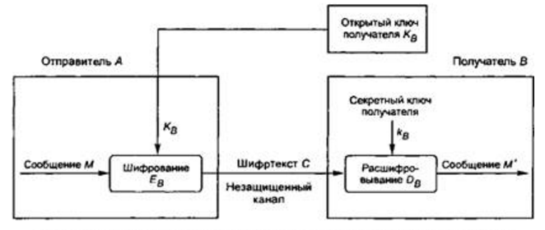
Криптосистема с открытым ключом.
Рис. Общая схема работы криптосистемы с открытым ключом

Slide 20
Алгоритм цифровой подписи на основе эллиптических кривых.
Схема цифровой подписи ECDSA состоит из четырех алгоритмов:
Алгоритм генерации параметров эллиптической кривой.
Алгоритм генерации пары ключей.
Алгоритм генерации цифровой подписи, на вход которого подаются параметры эллиптической кривой, секретный ключ и сообщение для подписи.
Алгоритм заверения подписи, на вход которого подаются параметры кривой, открытый ключ, сообщение и подпись.

